Slide 1
第三章 叠加方法与网络函数
3-1 线性电路的比例性，网络函数
3-2 叠加原理
课件制作：高洪民

Slide 2
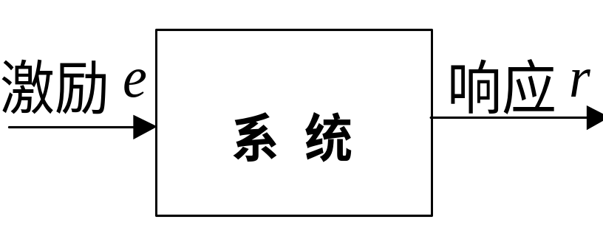
3-1 线性电路的比例性，网络函数
一、几个概念
1.电路分析的基本方法：
1个假设：集总假设
2类约束：1个元件约束、2个电路约束
3大概念：叠加概念，分解概念，变换概念
2.线性电路：包含线性元件和独立源的电路。
3.激励(excitation)与响应(response)之间存在线性关系
3.激励(excitation)与响应(response)
4.线性电路的性质:齐次性和可加性
p90例 单激励输入的线性电路
课件制作：高洪民

Slide 3
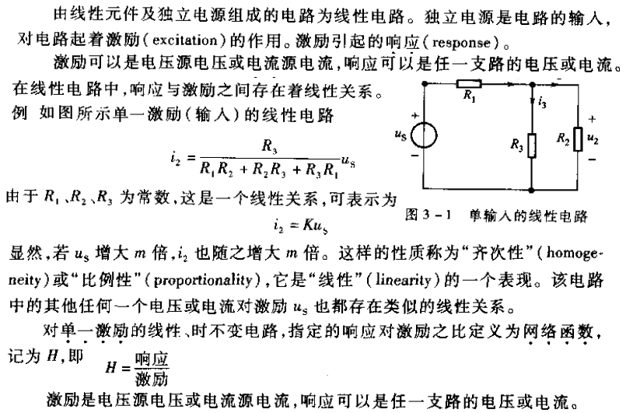
p90例 单激励输入的线性电路
课件制作：高洪民

Slide 4
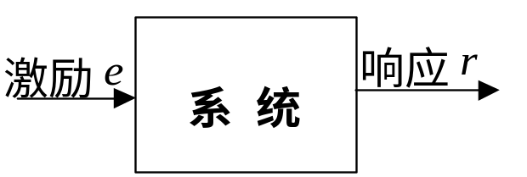
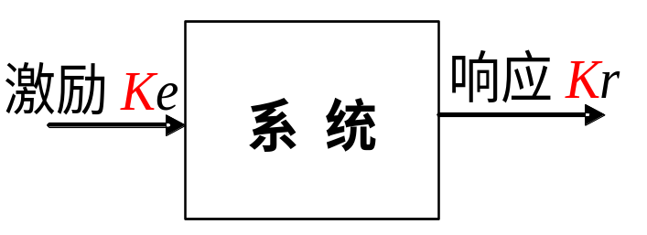
3-1 线性电路的比例性，网络函数
二. 比例性（齐次性）：在单一激励的线性、时不变电路中，激励增大多少倍，响应也增大相同的倍数。
激励× K
响应× K
课件制作：高洪民

Slide 5
3-1 线性电路的比例性，网络函数
二.线性(linearity)电路（单一电源时）的
比例性proportionality,齐次性,homogeneity
在单一激励的线性、时不变电路中，激励增大多少倍，响应也增大相同的倍数。
例: 求图示电路中标
出的各电压、电流。
5Ω
+
I₃
I₁
U₁
I₂
+
+
U₃
6Ω
网络函数H：
18Ω
+
U₂
响应(response)
165V
H=
I₅
I₄
激励(excitation)
+
4Ω
U₄
12Ω
课件制作：高洪民

Slide 6
3-1 线性电路的比例性，网络函数
解:(1) 利用电阻的串、并联，化简计算
R₁
5Ω
R₁
5Ω
+
I₃
I₃
I₁
U₁
+
I₂
+
R₃
I₁
U₁
I₂
R₃
+
+
U₃
6Ω
+
U₃
6Ω
18Ω
18Ω
+
U₂
化简
+
U₂
165V
R₂
I₅
165V
R₂
I₄
+
4Ω
U₄
12Ω
3Ω
R₄₅
R₄
R₅
R₄₅ =R₄ //R₅
课件制作：高洪民

Slide 7
3-1 线性电路的比例性，网络函数
R₁
5Ω
I₁ = 165 / ( 5 + 6) = 15A，U₁=75V
I₂= 15 × 9 / (18 + 9) = 5A， U₂=90V
I₃ = I₁ - I₂ =15 - 5= 10A， U₃=60V
I₄=10 ×12 / (4 +12) = 7.5A，
U₄= U₅= 30V， I₅ = I₃ - I₄ = 2.5A
+
I₃
I₁
U₁
I₂
R₃
+
+
U₃
6Ω
18Ω
+
U₂
165V
R₂
R₄₅
3Ω
化简
R₂₃₄₅ = R₂//(R₃ +R₄ //R₅)
I₅
I₄
+
R₁
5Ω
I₁
4Ω
U₄
12Ω
+
R₂₃₄₅
165V
6Ω
R₄
R₅
课件制作：高洪民

Slide 8
3-1 线性电路的比例性，网络函数
解:（2）用比例性求解，设：I₅=1A ，则：U₄=12V，
I₄=12/4=3A ，I₃=I₄+I₅=4A ，U₃=24V，U₂=U₃+U₄=12+24=36V， I₂=36/18=2A ，I₁=I₂+I₃=6A，U₁=5 × 6=30V，而Us=U₁+U₂=66V
所以：K=165/66=2.5
R₁
5Ω
根据比例性，各电压、电流乘2.5倍即为所求。
I₁=15A I₂=5A I₃=10A
I₄=7.5A I₅=2.5A U₁=75V
U₂=90V U₃=60V U₄=30V
+
I₃
I₁
U₁
I₂
+
R₃
+
U₃
6Ω
18Ω
+
U₂
165V
R₂
I₅
I₄
+
4Ω
U₄
12Ω
R₄
R₅
课件制作：高洪民

Slide 9
3-1 线性电路的比例性，网络函数
三. 网络函数：
1. 定义：对单一激励的线性、时不变电路，指定响应对激励之比称为网络函数。
响应
网络函数H＝
激励
策动点函数，激励、响应在同一端口
网络函数H
转移函数，激励、响应在不同端口
网络函数H的分类：p91表-1
课件制作：高洪民

Slide 10
3-1 线性电路的比例性，网络函数
2. 策动点函数：同一端口上响应与激励的比叫策动点函数, 或称驱动点函数。
U
策
动
点
函
数
I₁
+
R
=
1
N₀
11
I
U₁
1
策动点电阻
I
+
I₁
G
=
1
N₀
11
U
U₁
1
策动点电导
课件制作：高洪民

Slide 11
3-1 线性电路的比例性，网络函数
3. 转移函数：不同端口上，响应与激励之比叫转移函数。
I₁
+
U
R
=
2
转移电阻
N₀
U₂
R_{L}
T
I
1
+
I₂
I
U₁
N₀
R_{L}
G
=
2
转移电导
T
U
1
课件制作：高洪民

Slide 12
3-1 线性电路的比例性，网络函数
3. 转移函数：不同端口上，响应与激励之比叫转移函数。
+
+
U
U₁
N₀
U₂
R_{L}
H
=
2
转移电压比
u
U
1
I₁
I₂
I
转移电流比
N₀
R_{L}
H
=
2
i
I
1
响应
线性电阻电路的网络函数H是与激励无关的实数
网络函数H＝
激励
课件制作：高洪民

Slide 13

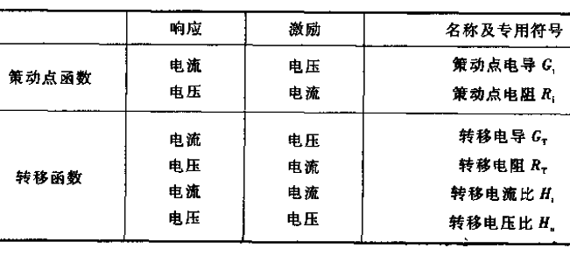
课件制作：高洪民

Slide 14
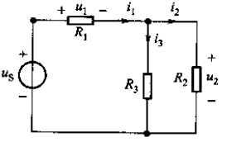
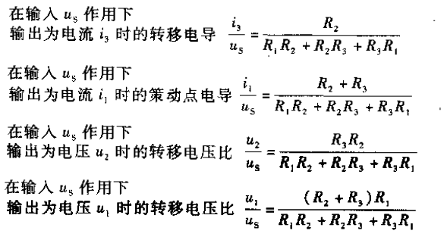

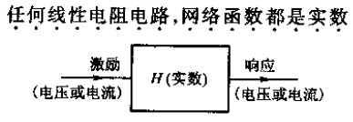
p90例 单激励输入的线性电路
转移函数
课件制作：高洪民

Slide 15
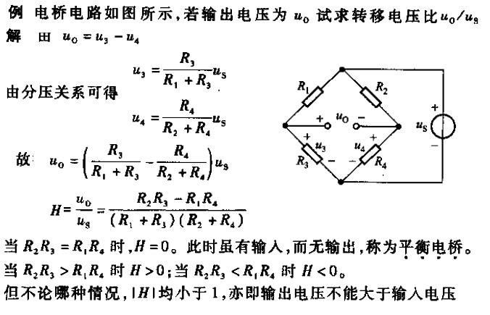
4Ep92例3-1：平衡电桥电路的处理（特殊用例）
课件制作：高洪民

Slide 16
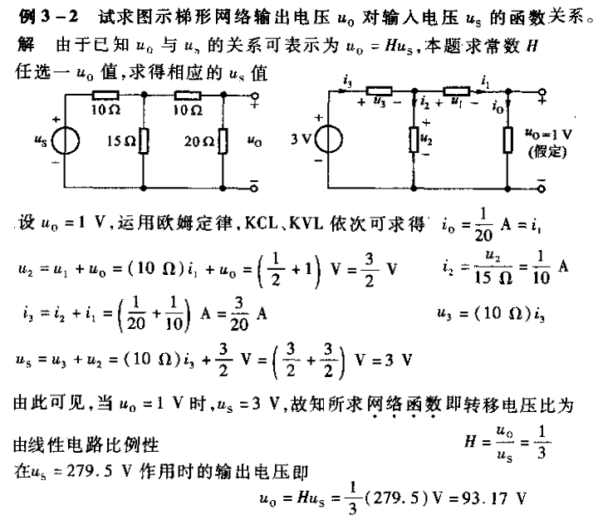
例3-2：梯形网络电路的处理
课件制作：高洪民

Slide 17

















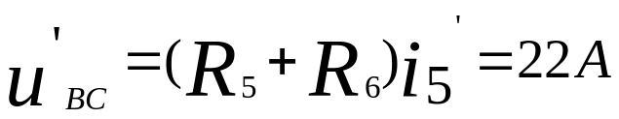
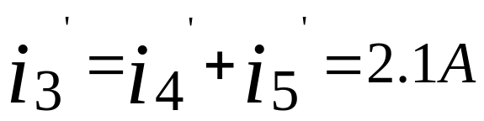
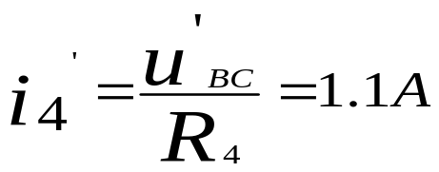
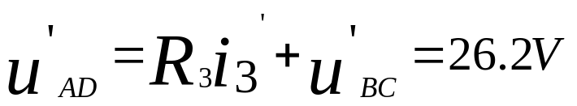
3-1 线性电路的比例性，网络函数
特殊问题的处理
例：梯形网络电路的处理
例：求图示梯形电路中
各支路电流。
Ａ
Ｂ
解：根据齐性定理，在线性电路中，当可有激励（电压源和电流源）都增大或缩小Ｋ倍（K为实常数），响应（电流和电压）也随之增大或缩小Ｋ倍。
Ｄ
Ｃ
采用倒退法：先从电路最远离电源的一端算起，对某个电压或电流设一便于计算的值，例如“１”，倒退到激励应采取的数值，然后根据齐次定理进行修正。
i
设 ，则
'
=
1A
5
课件制作：高洪民

Slide 18
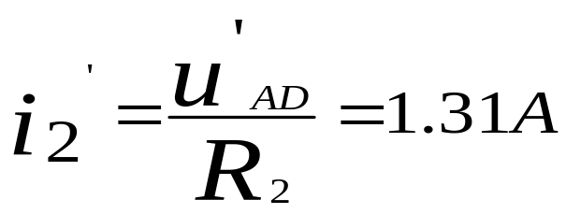
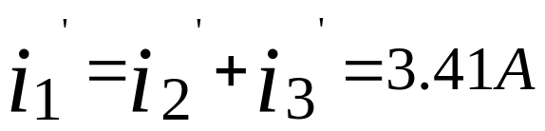
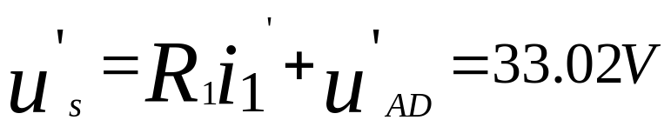
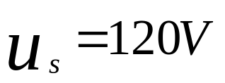
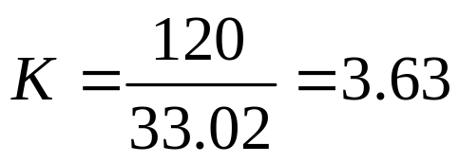
3-1 线性电路的比例性，网络函数
特殊问题的处理
例：梯形网络电路的处理
例：求图示梯形电路中
各支路电流。
Ａ
Ｂ
i
解：
设 ，则
'
=
1A
5
Ｄ
Ｃ
给定的
相当于将激励增加了
课件制作：高洪民

Slide 19
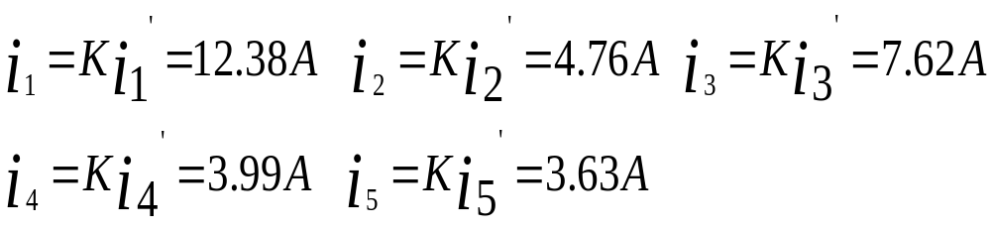
3-1 线性电路的比例性，网络函数
特殊问题的处理
例：梯形网络电路的处理
例：求图示梯形电路中
各支路电流。
Ａ
Ｂ
i
设 ，则
解：
'
=
1A
5
Ｄ
Ｃ
倍，故各支路电流也同样增加3.63倍。
采用倒退法：先从电路最远离电源的一端算起，对某个电压或电流设一便于计算的值，例如“１”，倒退到激励应采取的数值，然后根据齐次定理进行修正。
课件制作：高洪民

Slide 20
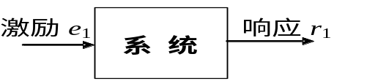
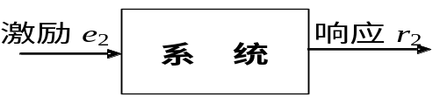
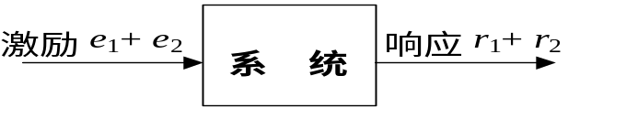
3.2 叠加原理
在多个独立电源、线性受控源和线性无源元件共同组成的线性电路中，某一支路的电压（或电流）等于每一个独立电源单独作用时，在该支路上所产生的电压（或电流）的代数和。
激励e₁+激励e₂
响应r₁+响应r₂
课件制作：高洪民

Slide 21
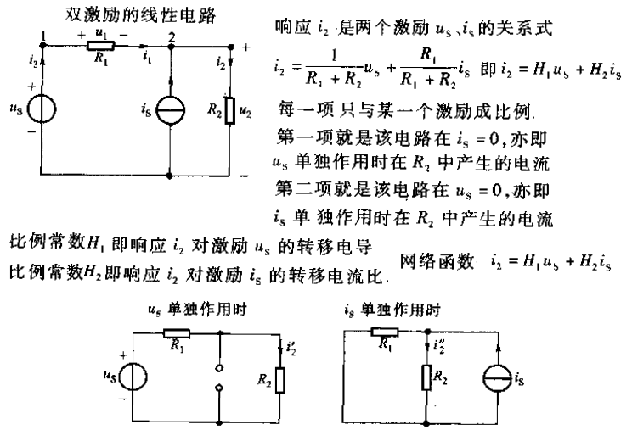
3.2 叠加原理
P95，图3-7；
课件制作：高洪民

Slide 22
3.2 叠加原理
在多个独立电源、线性受控源和线性无源元件共同组成的线性电路中，某一支路的电压（或电流）等于每一个独立电源单独作用时，在该支路上所产生的电压（或电流）的代数和。
I₁
I₁
I₁
R₁
R₁
+
R₁
+
I '
I
R₂
'
'
U₁
R₂
I
+
U₁
-
I_{S}
I_{S}
-
R₂
+
-
+
-
+
-
rI₁
'
'
rI₁
rI₁
I =
I
+
I
'
课件制作：高洪民

Slide 23
3.2 叠加原理
I₁
I₁
I₁
R₁
R₁
+
R₁
+
I '
I
R₂
'
'
U₁
R₂
I
+
U₁
-
I_{S}
I_{S}
-
R₂
+
-
+
-
+
-
rI₁
'
'
rI₁
rI₁
I =
I
+
I
'
注意
当恒压源不作用时应视其为短路
计算功率时不能
应用叠加原理。
当恒流源不作用时应视其为开路
课件制作：高洪民

Slide 24
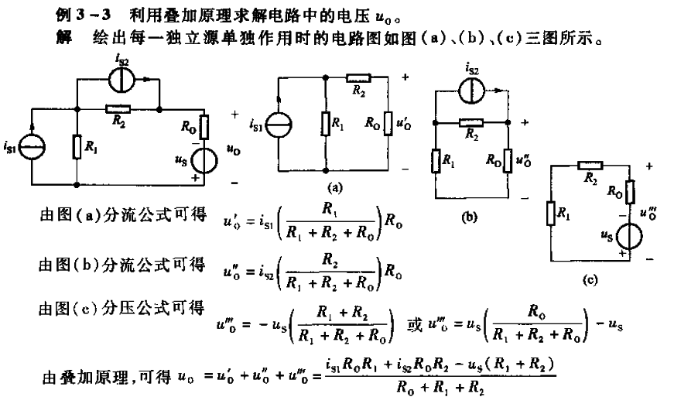
例题 4EP96，例3-3
课件制作：高洪民

Slide 25
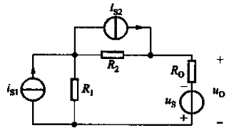
3.2 叠加原理
例题 4EP96，例3-3
提示：
1、节点电压法：4个节节点、3个独立节点
2、网孔电流法：边沿支路有电流源时，减少网孔方程
3、等效电源变换：电流源变成电压源
4、叠加原理：书上方法
R_{O}
实际电压源模型
戴维南
等效电路
+
u_{OC}
-
实际电
流源模型
诺顿
等效电路
i_{SC}
R_{O}
课件制作：高洪民

Slide 26
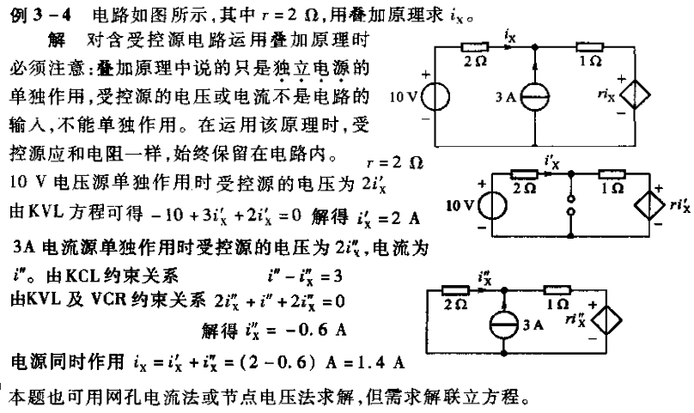
3.2 叠加原理
例题 4EP96，例3-4 叠加原理：受控源不能当独立源对待
受控源保留在电路里
课件制作：高洪民

Slide 27
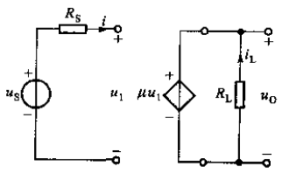

3.2 叠加原理
例题 E4P96，例3-4
提示：
1、节点电压法：受控源当独立源处理，增加控制量与节点电压的辅助方程；边沿支路有电压源时，减少节点电压方程
2、网孔电流法：中间支路有电流源时，增加电流源与网孔电流的辅助方程；中间支路电流源要设一个电压值
3、叠加原理：受控源当独立源程序处理（书上方法）
例题 E4P98，例3-5；
课件制作：高洪民

Slide 28
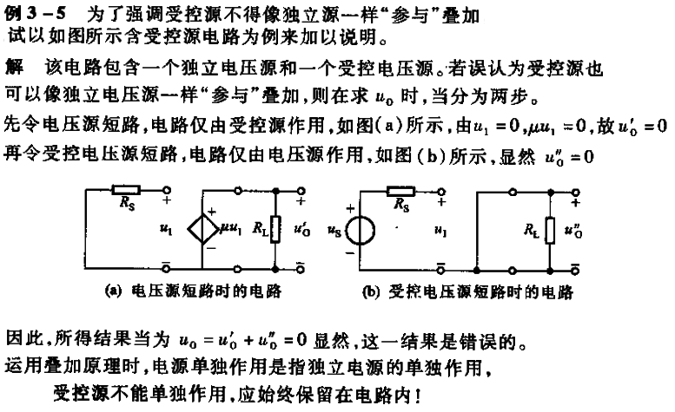
3.2 叠加原理
例题 E4P98，例3-5； 例1-13图p37
课件制作：高洪民

Slide 29
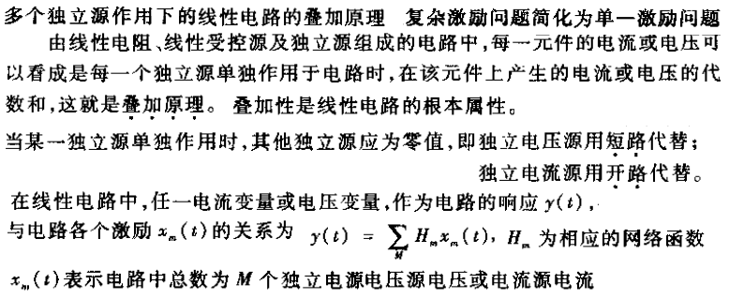
例题 E4P99，例3-6；
课件制作：高洪民

Slide 30
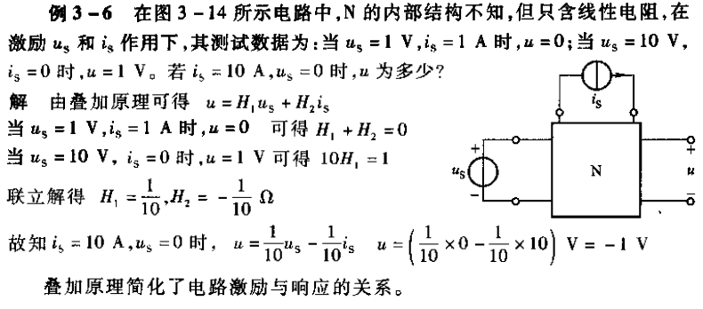
例题 E4P99，例3-6；
例题 E4P99，例3-7；（互易定理不作要求）
课件制作：高洪民

Slide 31
3.2 叠加原理
4EP95:图3-7双输入线性电路功率计算
4EP101:例3-8：求R₂上的电流。
解：用支路电流法（1b法）
I₁－I₂=－I_{s}
R₁I₁+R₂I₂=U_{s}
U₁
+ -
I₃
R₁
I₁
+
-
I₂
+
-
U_{s}
I_{s}
R₂
U₂
1
－I_{S}
R₁
U_{S}
I₂=
= (U_{s}+R₁I_{s})／(R₂+R₁)
1
−1
R₁
R₂
= U_{s}／(R₁+R₂) + R₁I_{s}／(R₁+R₂)
课件制作：高洪民

Slide 32
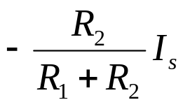
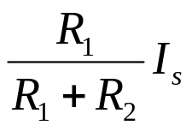
3.2 叠加原理
U’₁
+ -
E4P101，例3-8；图3-7
R₁
I’₁
+
-
I’₂
例题：求R₂上的电流。
I_{s}
R₂
U’₂
解：（1）当I_{s}单独作用时，
即 U_{s}= 0（U_{s} 短路）时,
I₂' = R₁ I_{s} ／(R₁+R₂)
（2）当U_{s}单独作用时，
即I_{s}= 0 (I_{s}开路)时,
I₂"= U_{s} ／(R₁+R₂)
所以： I₂ = I₂'+ I₂ "= R₁I_{s}／(R₁+R₂) + U_{s} ／(R₁+R₂)
即：R₂上的电流等于电压源和电流源分别单独作用时，在R₂上产生的电流之和。
U”₁
+ -
R₁
I”₁
I”₂
+
-
+
-
U_{s}
R₂
U”₂
课件制作：高洪民

Slide 33
3.2 叠加原理
例题：求R₂上的电流。
U₁
+ -
I₃
R₁
I₁
+
-
I₂
解：R₂上的功率：
P= I₂² x R₂
= (I₂' + I₂")² R₂
= (I₂ ' ² + 2 I₂' I₂"+ I₂"²)R₂
≠ I₂'²R₂ + I₂"²R₂ =P'² + P"²
即：求功率不能用叠加!!!
+
-
U_{s}
I_{s}
R₂
U₂
课件制作：高洪民

Slide 34
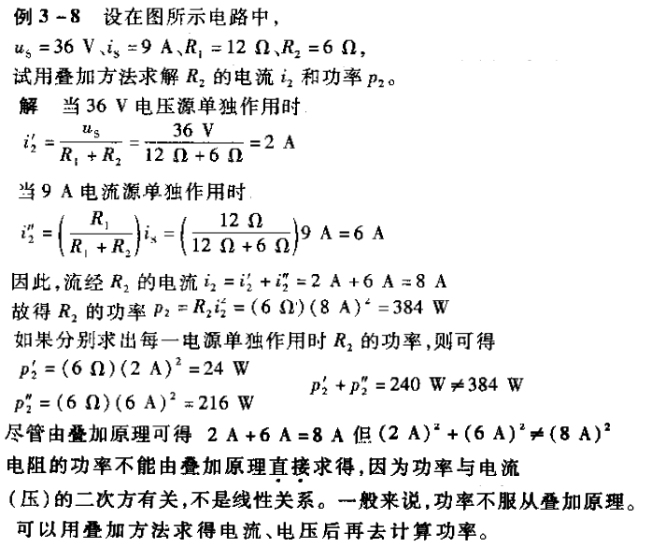
U₁
+ -
E4P101，例3-8；图3-7
I₁
I₃
R₁
+
-
I₂
+
-
U_{s}
I_{s}
R₂
U₂
课件制作：高洪民

Slide 35
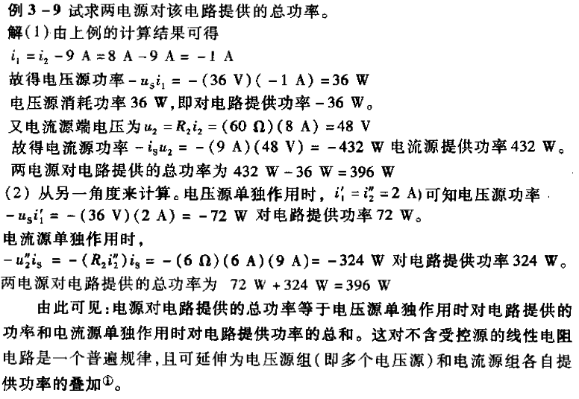
U₁
+ -
E4P101，例3-8；图3-7
I₁
I₃
R₁
+
-
I₂
+
-
U_{s}
I_{s}
R₂
U₂
课件制作：高洪民

Slide 36
3.2 叠加原理
例1：在图示电路中，已知：U_{s}=100V，I_{s} = 1A，R₂ = R₃ = R₄ = 50Ω，求流过R₃的电流及R₃上的功率。
独立源分别单独作用
解：U_{s}单独作用时
I₃
R₃
+
U_{s}
R₂
R₄
I_{s}
U
I
′
=
s
3
R
+
R
3
4
100
I₃’
R₃
=
+
+
50
50
I_{s}= 0
U_{s}
R₂
R₄
=
1
A
不作用的电压源短路处理，不作用的电流源开路处理，独立源分别单独作用，受控源保留在电路里
课件制作：高洪民

Slide 37
3.2 叠加原理
例1：在图示电路中，已知：U_{s}=100V，I_{s} = 1A，R₂ = R₃ = R₄ = 50Ω，求流过R₃的电流及R₃上的功率。
解： I_{s}单独作用时
I₃
R₃
+
R
1
U_{s}
R₂
R₄
I_{s}
′
I
′
=
−
4
I
=
−
A
3
R
+
R
s
2
3
4
1
1
′
′
I
=
I
+
I
′
=
1
−
=
A
3
3
3
2
2
I₃’’
R₃
⎛
1
⎞
2
=
2
=
⎜
=
R₄
P
I
R
⎜
×
50
12
⎜
.
5
W
R₂
3
3
3
⎝
2
⎠
课件制作：高洪民

Slide 38
3.2 叠加原理
例2：用叠加原理求图中电路中I_{1。}
解：U_{s}单独作用时
(R₁+R₂+R₃)I₁'－aI₁' +U_{S}=0
+
aI
R₂
I
R₁
+
R₃
U_{S}
I_{s}
I₁' =
U_{s}
I₁
a－(R₁+R₂+R₃)
当恒压源不作用时应视其为短路；当恒流源不作用时应视其为开路
R₁
+aI’-
R₂
I’
+
R₃
U_{s}
I₁’
独立源分别单独作用，受控源保留在电路里
课件制作：高洪民

Slide 39
3.2 叠加原理
例2：用叠加原理求图中电路中I_{1。}
解：I_{S} 单独作用时
I" = I₁" +I_{S}
+
aI
R₂
I
R₁
′
′
′
′
′
(
R
+
R
)
I
+
R
I
−
a
I
′
=
0
1
2
1
3
+
R₃
′
I_{s}
′
′
(
R
+
R
)
I
+
(
R
−
a
)(
I
′
+
I
)
=
0
U_{s}
1
2
1
3
1
s
I₁
[
]
′
(
R
+
R
+
R
)
−
a
I
′
=
(
a
−
R
)
I
1
2
−
3
1
3
s
(
a
R
)
′
I
′
=
3
I
1
(
R
+
R
+
R
)
−
a
s
R₂
I”
1
2
3
+aI”-
R
−
a
=
3
I
R₁
R₃
a
−
(
R
+
R
+
R
)
s
I_{s}
1
2
3
I₁”
U
+
(
R
−
a
)
I
′
′
I
=
I
+
I
′
=
s
3
s
1
1
1
a
−
(
R
+
R
+
R
)
1
2
3
独立源分别单独作用，受控源保留在电路里
课件制作：高洪民

Slide 40
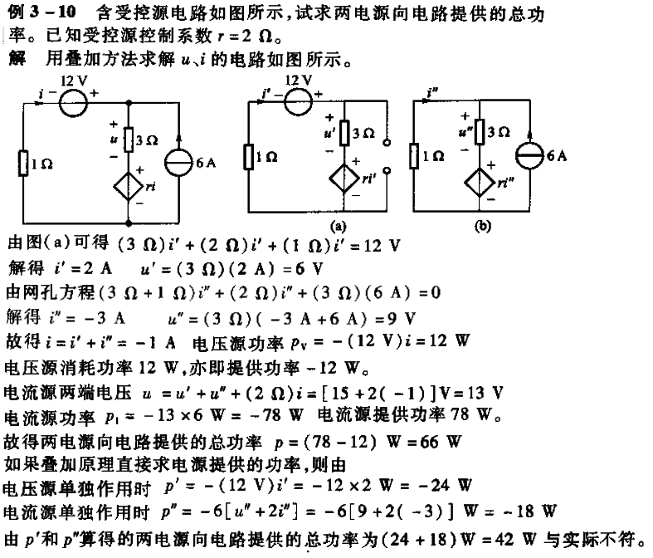
E4P102，例3-10
课件制作：高洪民

Slide 41
3.2 叠加原理
小结
1. 叠加定理只适用于线性网络。
2. 网络中的响应是指每一个独立电源单独作用时响应的代数和，注意电流的方向和电压的极性。
3. 独立源可以单独作用，受控源不可以单独作用，独立源单独作用时受控源要保留。
4. 直流电路求功率不能用叠加定理，只能求出总电流和总电压，然后再完成功率的计算。
课件制作：高洪民

